Slide 1
Итоговое занятие в подготовительной группе по гражданско-патриотическому воспитанию
«Мы – россияне»

Slide 2
Государственные символы
России

Slide 3
Литературный конкурс

Slide 4
Конкурс
«Города россии»

Slide 5
Конкурс
«экскурсоводы»

Slide 6
Конкурс
«Народы России»

Slide 7
Конкурс
«народные промыслы»

Slide 8
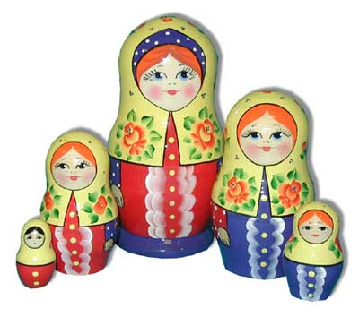
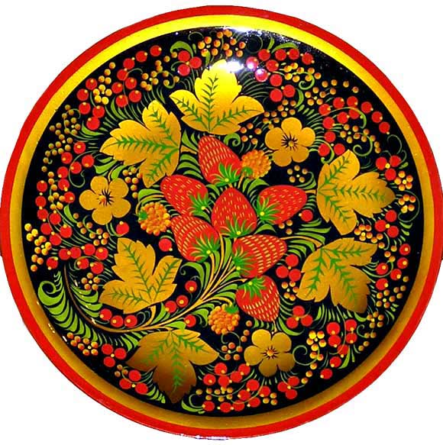
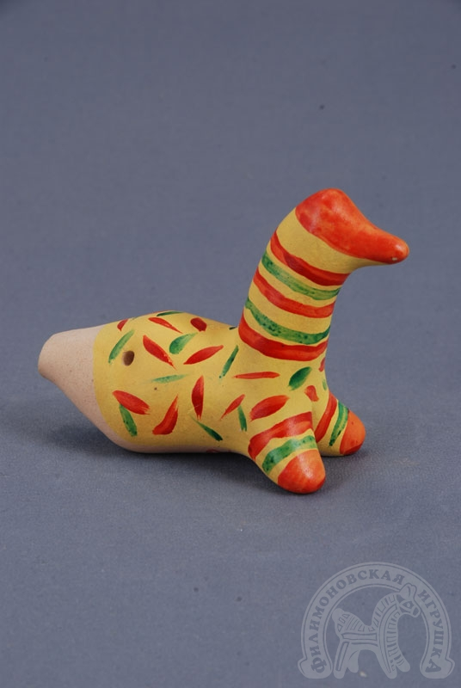
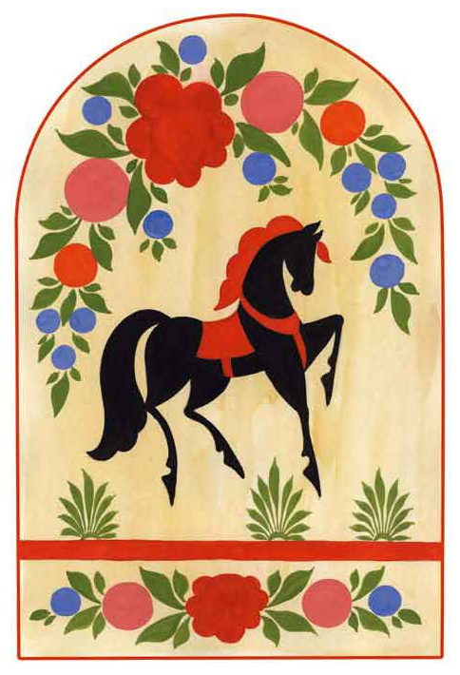

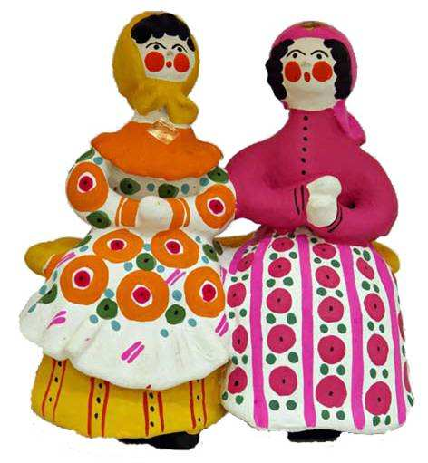

Slide 9
Конкурс
«знаменитые россияне»

Slide 10
Почему мы гордимся нашей Россией?

